Slide 1
Выполнила Ченцова Галина Ивановна, учитель начальных классов

Slide 2
Первой печатной книгой, в которой указано имя Ивана Федорова (и помогавшего ему Петра Мстиславца), стал «Апостол», работа над которым велась, как указано в послесловии к нему, с 19 апреля 1563 по 1 марта 1564 года. Это — первая точно датированная печатная русская книга.
Книга-учитель,
Книга – учитель, Книга-наставница,
Книга-близкий товарищ и друг.
Ум, как ручей, высыхает и старится,
Если ты выпустишь книгу из рук.
Бедным считайте такое жилище,
Где вся забота-набить бы живот,
Где калорийная вкусная пища
Пищу духовную не признаёт.
Книга-советчик,
Книга-разведчик,
Книга-активный борец и боец,
Книга-нетленная память и вечность,
Спутник планеты Земля, наконец…

Slide 3
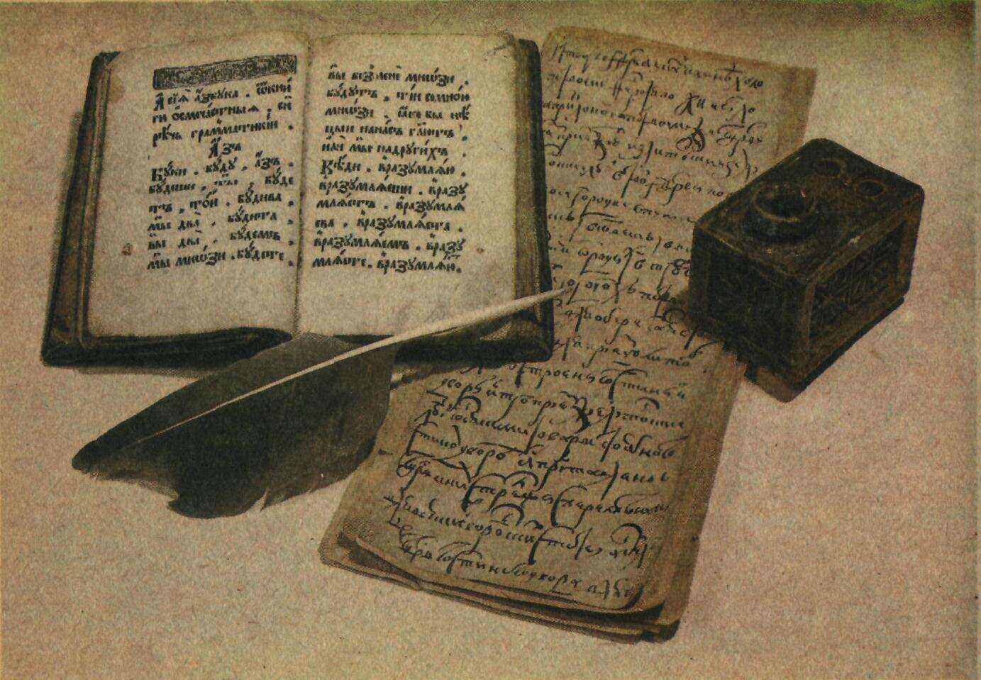
Первые рукописные книги

Slide 6
Печатный станок Ивана Федорова 1563-1564 г.

Slide 7
Печатные книги возникли не сразу
Писец переписывал каждую фразу,
Глаза уставали, дрожала рука,
И так продолжалось века и века

